Slide 1
Mercado de Cabo e Telefonia no Brasil
Carlos Winograd, João Manoel Pinho de Mello e Vinicius Carrasco
Casa das Garças, 8 de Novembro de 2011

Slide 2
Definição
Definição: Plataformas são meios de se entregar vários produtos/serviços conjuntamente
Exemplo 1: Telefonia Local – Telefonia de Longa Distância – Equipamentos
Caso AT&T
Exemplo 2: Convergência da Banda Larga – Cabo - Telefonia Fixa/Móvel

Slide 3
Condições
Perspectiva Antitruste
Há pouca diferença se a competição é por produto ou ao nível de plataforma (convergência)
Sempre (e somente quando) as condições de competição sejam equivalentes (simetria)

Slide 4
Condições
A pergunta relevante na análise Antitruste é:
Sob que que condições a posição dominante existente na provisão de um produto/serviço contribui na obtenção de vantagens excessivas em outro produto/serviço?
Em certos casos, a capacidade de competir a partir de diferentes plataformas é desigual e o mercado poderá se encaminhar a uma situação de monopólio

Slide 5
Exemplo
Caso AT&T nos EUA
AT&T tinha um monopólio em telefonia fixa
Player importante na telefonia de longa distância
Regulação de entrada na telefonia local
Mas sem regulação de interconexão
AT&T cobrava taxas de interconexão discriminatórias a MCI e Sprint
Exercia poder de mercado (concedido pelo poder público) no mercado local deslocando a competição no mercado que não era monopólio natural

Slide 6
Regulação no Brasil pré-aprovação do PL 116
Histórico
1997: privatização do sistema
País é dividido em 4 áreas de telefonia local
Monopólio local con “empresas espelho” em poucos anos
Telefonia de longa distância separada (Doutrina Bell): Embratel
Mas incumbentes podiam fazer chamadas “intra-lata”, e depois todo tipo de chamada

Slide 7
Regulação no Brasil
Separação entre operação de telefonia fixa e cabo:
incumbentes em telefonia fixa não podiam (agora podem…) operar cabos
Razão? Porque investimento fixo (ou afundado) já havia sido realizado por operadoras de telefonia fixa
As companhias de telefonia tinham vantagem em oferecer o pacote, pois a fiação de cobre já chegava às casas

Slide 8
Regulação no Brasil
Interconexão:
Para telefonar para um número fixo:
TRUL: 3 centavos de Real (1,70 cents U$D) por minuto
Para telefonar para um número móvel:
VUM: 33 centavos (20 cents U$D) de Real por minuto
As companhias telefônicas não podem discriminar, e há enforcement. O regulador assegura a aplicação da regra (ver evidência abaixo)

Slide 9
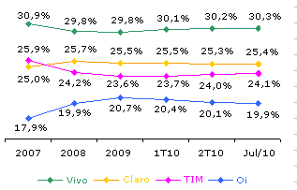
Móvel : Evolução - Estrutura
Telefonía Móvil
Fonte: Anatel

Slide 10
Móvel : Evolução e Estrutura
Telefonia Móvel
Quatro grandes jogadores
TIM e Claro não poderiam entrar (ou sobreviver) se a regulação fosse ineficaz (ou inexistente) para evitar a discriminação em interconexões. Uma regulação consistente e crível era fundamental.

Slide 11
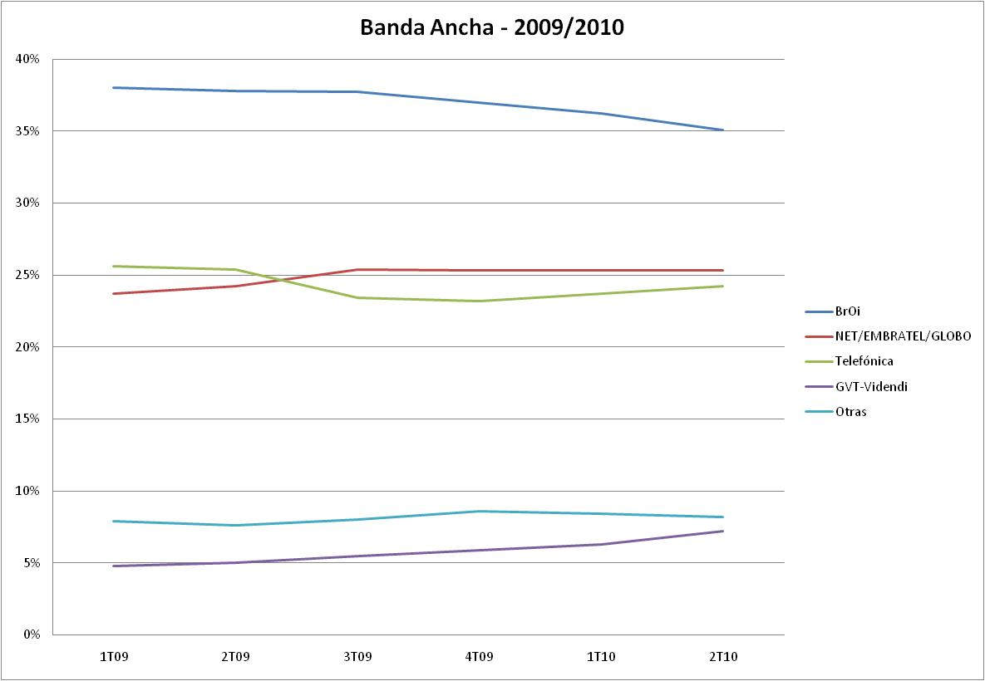
Banda Larga, Evolução-Estructura
Banda Ancha
Fonte: Anatel

Slide 12
Banda Larga, Evolução-Estrutura
Banda Larga
Mercado em competição entre incumbentes de telefonia fixa e cabo
Com a entrada da “empresa espelho” GVT-Vivendi em alguns mercados

Slide 13
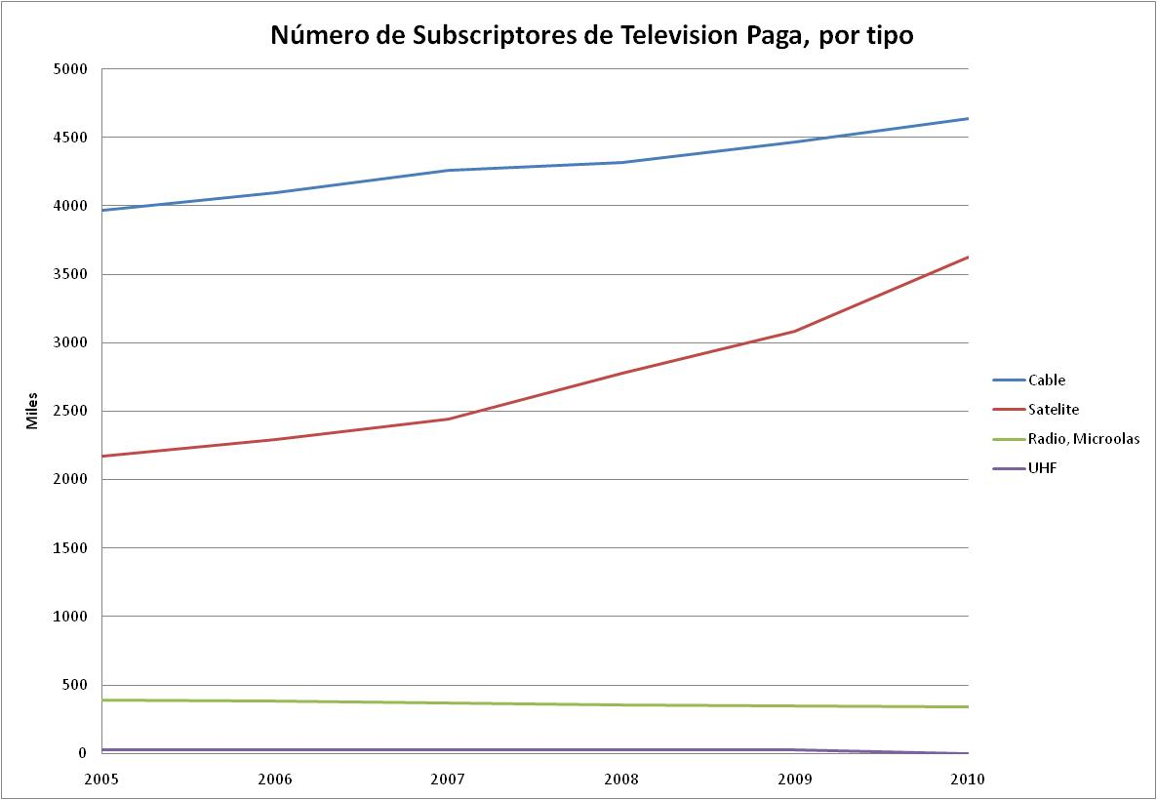
TV Paga, Evolução-Estrutura
Televisión Paga: Número de Subscriptores
Fonte: Anatel

Slide 14
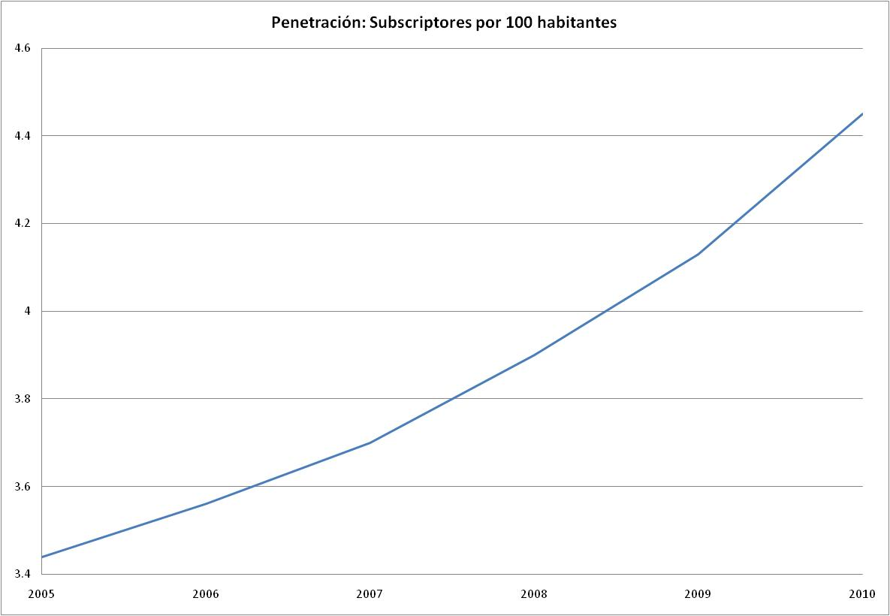
TV Paga, Evolução-Estrutura
Televisión Paga: Penetración
Fonte: Anatel

Slide 15
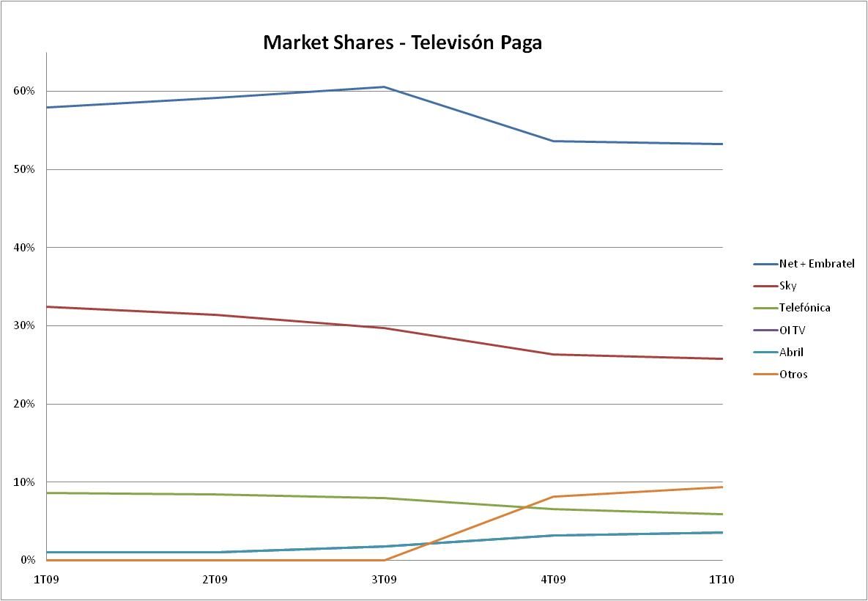
TV Paga, Evolução - Estrutura
Televisión Paga: Market Shares
Fonte: Anatel

Slide 16
Cabo : Evolução
Por que houve entrada no cabo?
Porque as companhias telefônicas incumbentes não podiam oferecer
Caso contrário, a rede (cobre) com custos já afundados das incumbentes teria uma vantagem impossível de transpor e se destruiria o potencial da plataforma terrestre de cabo
Por que o cabo pôde ganhar market share (e aumentar a competição) em (de) telefonia fixa?
Porque as taxas de interconexão são regulamentadas (de direito e fato). TRUL: 3 centavos de real, o que permite que a NET ofereça serviços de telefonia fixa
Notes:
centavo:

Slide 17
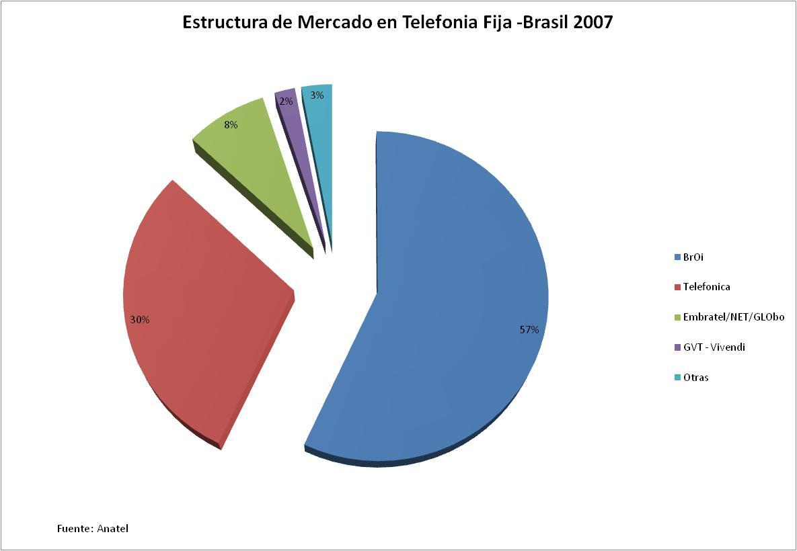
Telefonia Fixa,
Evolução - Estrutura
Telefonía Fija: Market Shares
Fonte: Anatel

Slide 18
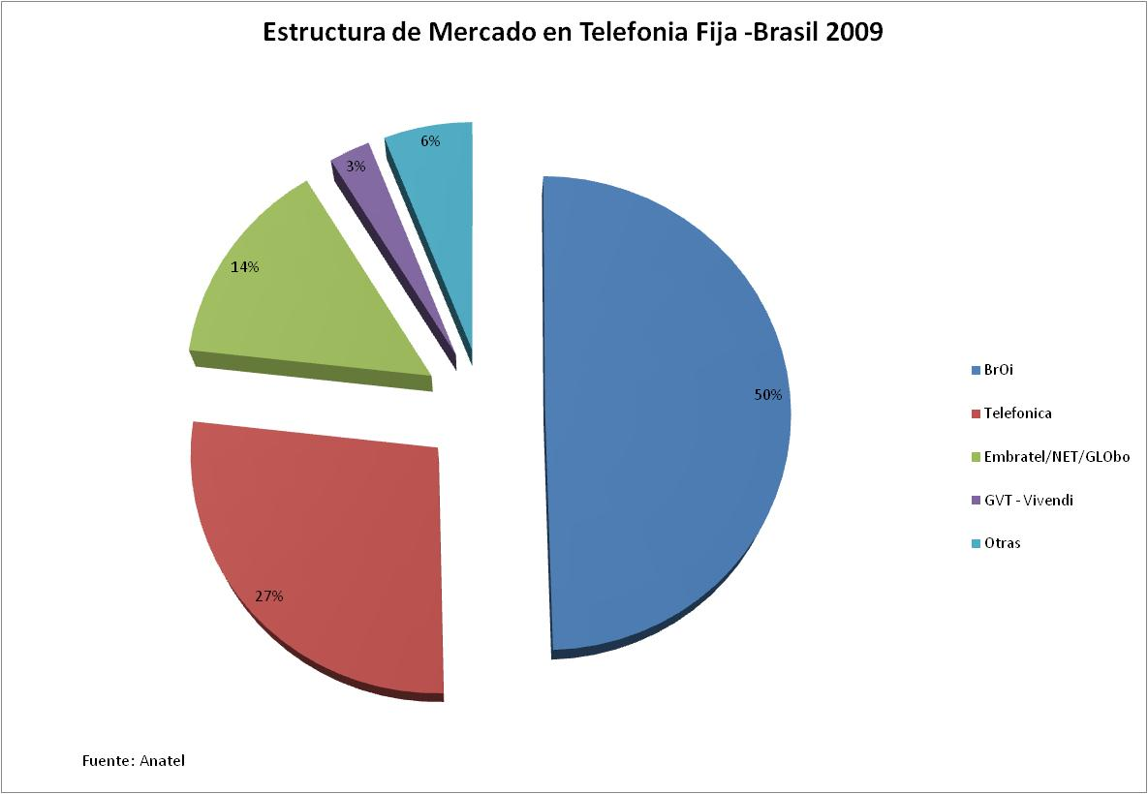
Telefonia Fixa,
Evolução - Estrutura
Telefonía Fija: Market Shares
Fonte: Anatel

Slide 19
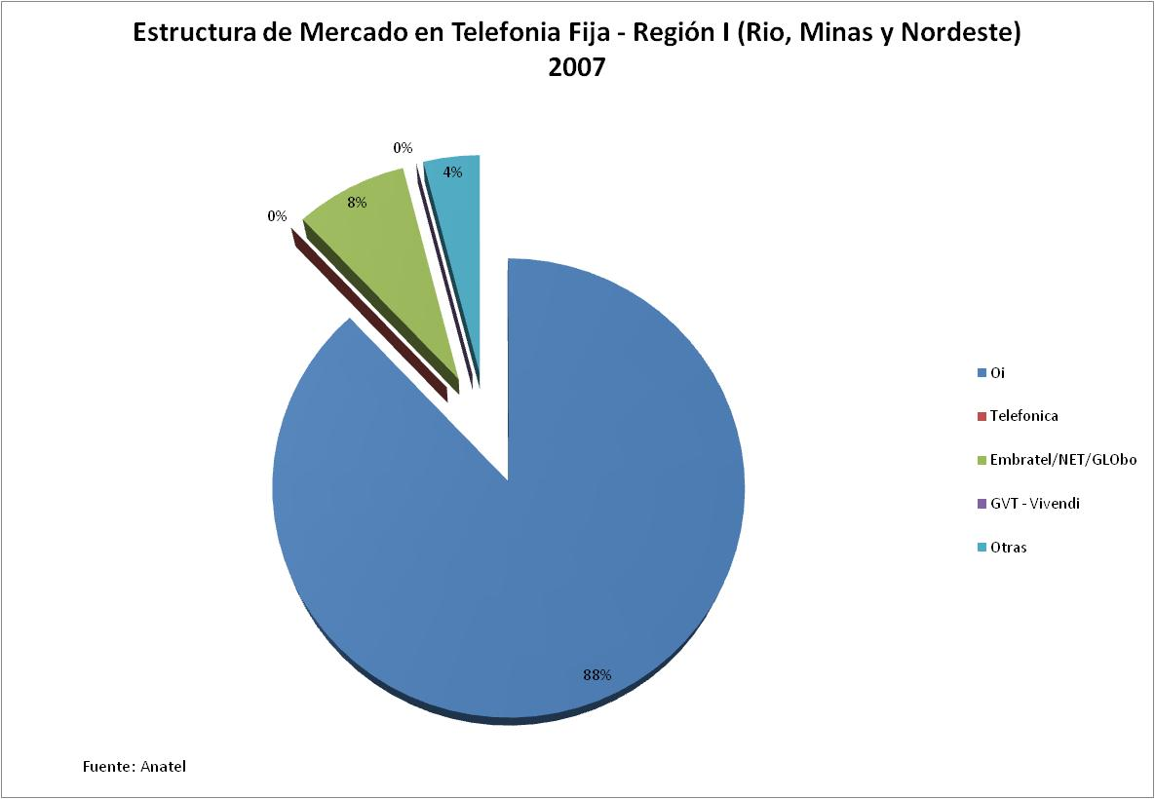
Telefonia Fixa,
Evolução - Estrutura
Telefonía Fija: Market Shares
Fonte: Anatel

Slide 20
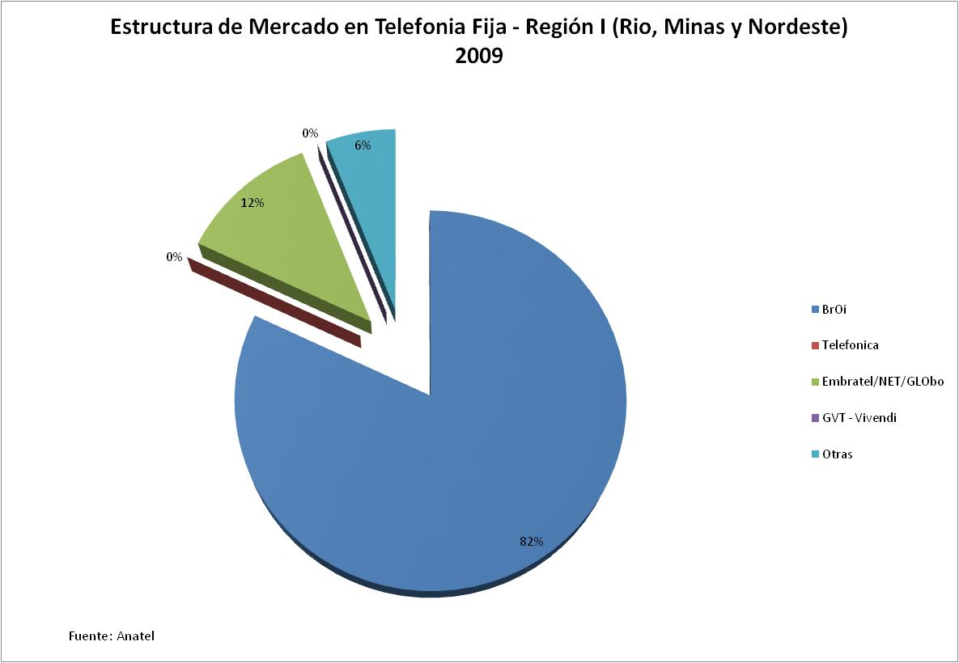
Telefonia Fixa,
Evolução - Estrutura
Telefonía Fija: Market Shares
Fonte: Anatel

Slide 21
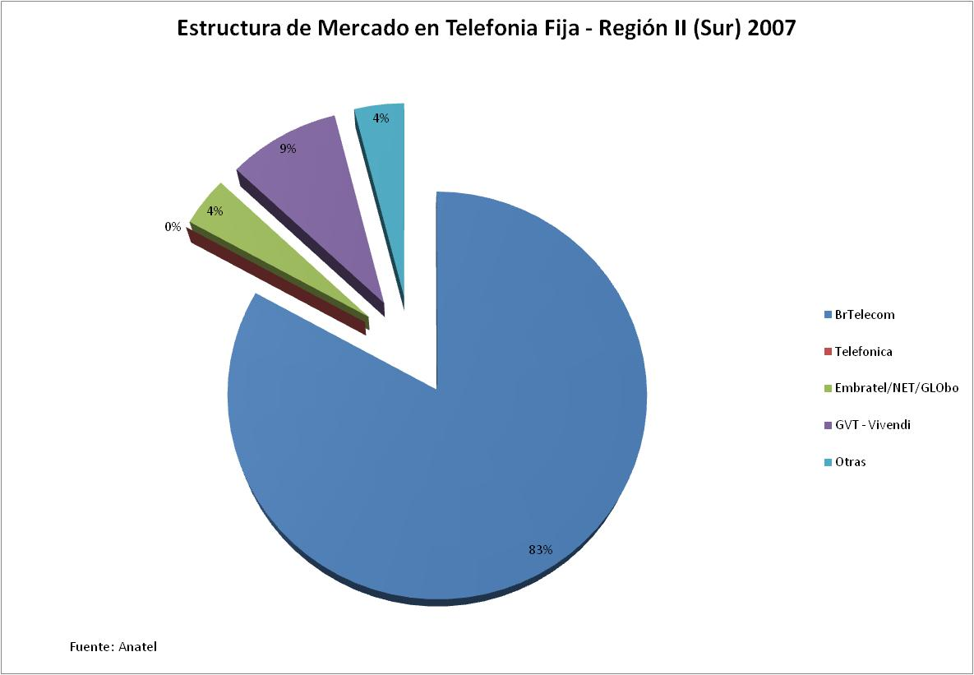
Telefonia Fixa,
Evolução - Estrutura
Telefonía Fija: Market Shares
Fonte: Anatel

Slide 22
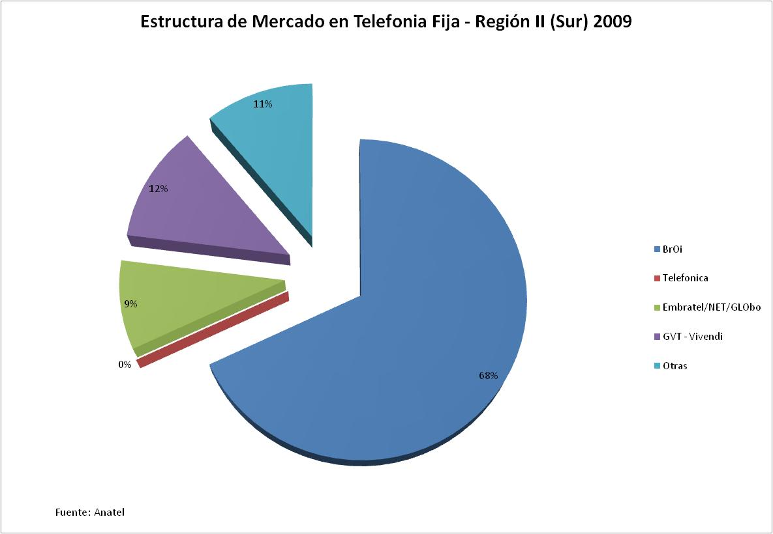
Telefonia Fixa,
Evolução - Estrutura
Telefonía Fija: Market Shares
Fonte: Anatel

Slide 23
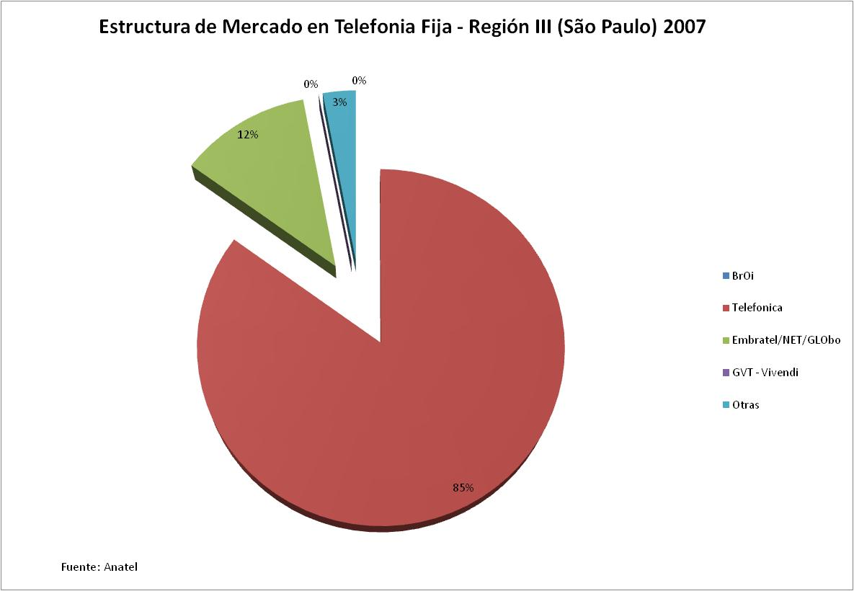
Telefonia Fixa,
Evolução - Estrutura
Telefonía Fija: Market Shares
Fonte: Anatel

Slide 24
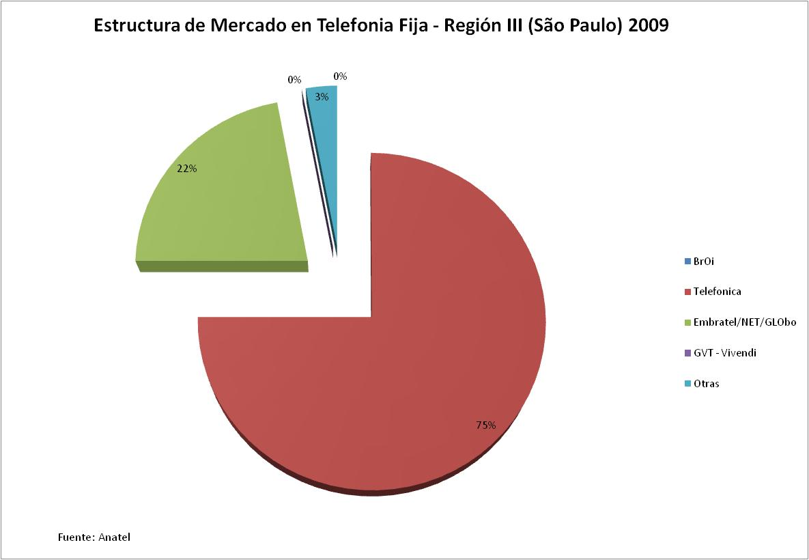
Telefonia Fixa,
Evolução - Estrutura
Telefonía Fija: Market Shares
Fuente: Anatel

Slide 25
TV Paga, Cabo e Satélite: Evolução
Evolução da indústria: em competição
A presença de outros competidores, principalmente SKY com a “tecnologia ar”, mostra que o cabo não é um monopólio natural.
Mercado contestável e com competição de tecnologia

Slide 26
Cabo e Telefonia Fixa
Evolução da indústria de telefonia fixa
NET ( GLOBO+Telmex) utilizou a plataforma de cabo para competir em telefonia fixa
GVT contestou o mercado de telefonia fixa no sul

Slide 27
Cabo e Telefonia Fixa
Os players do cabo não só entraram, como também aumentaram a competição de telefonia fixa
A preservação de competição em um mercado que não é monopólio natural (cabo) introduziu competição em um mercado que se supunha ser monopólio natural (telefonia fixa)
Não menos importante, uma regulação racional e rigorosa de interconexão permitiu a entrada pura em telefonia fixa (GVT)
Notes:
reglamentacion

Slide 28
Projeto aprovado neste ano:
Empresas de Telecomunicação podem:
Entrar no mercado de TV paga
Comercializar conteúdo
Não podem produzir conteúdo
Do ponto de vista de competição, salutar a proibição de verticalização

Slide 29
Perguntas
Empresas de cabo já tem musculatura para competir em pé de igualdade com telefônicas?
Reposta negativa NÃO quer dizer que a implantação da lei implique perdas sociais...
Política ótima: sacrificar ganhos correntes de eficiência (e.g., “poupança”de custos fixos) somente quando esses forem menores que o valor de opção em um mundo de inovações voláteis...
Desde o ponto de vista de hoje, valor de opção é alto?
Da mesma forma, grande parte dos “novos” custos fixos já não forma incorridos?

